Slide 1
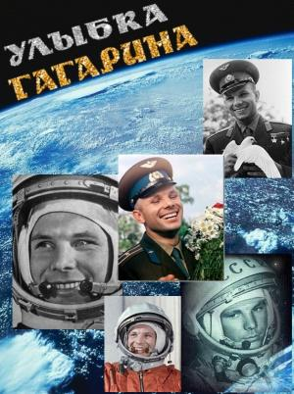

Slide 2
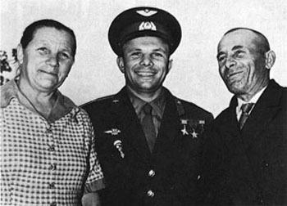
Юрий Алексеевич Гагарин родился 9 марта 1934г. в семье колхозника в г.Гжатске Смоленской области
Родители :
Отец – Алексей Иванович Гагарин – плотник и столяр
Мама –
Анна Тимофеевна –
доярка

Slide 3
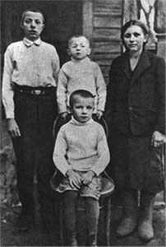
Детей в семье было четверо: старший брат Валентин, сестра Зоя,
Юрий и младший брат Борис.

Slide 4
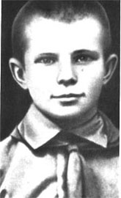
Юра Гагарин пошел в школу 1 сентября 1941 года, в год, когда началась Великая Отечественная война с фашистской Германией.

Slide 5
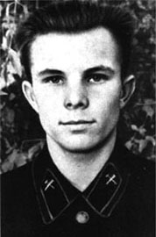
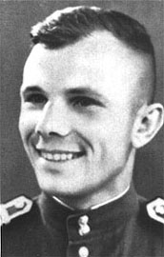
27 октября 1955г. зачислен курсантом в военно-авиационное училище, которое закончил в 1957г.

Slide 6
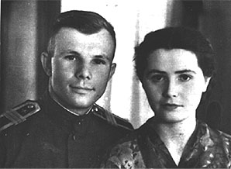
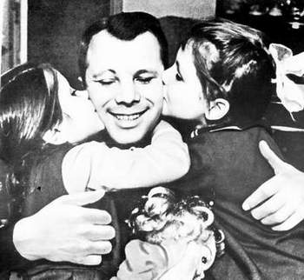
27 октября 1957 года в ЗАГСе г. Оренбурга состоялось бракосочетание с Валентиной Ивановной Горячевой
В их семье выросли две дочери - Лена и Галя

Slide 7
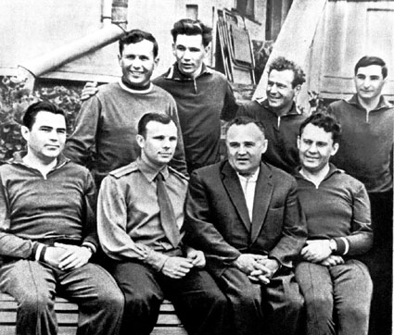
Первый отряд космонавтов с Главным Конструктором С.Королёвым

Slide 8
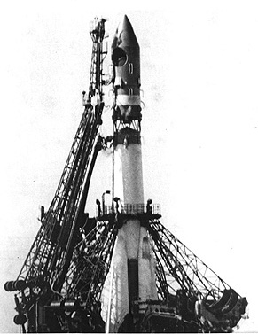
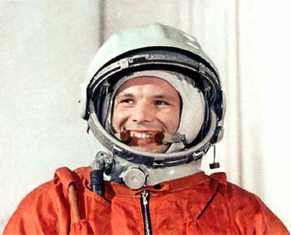
12 апреля 1961 года Юрий Алексеевич совершил первый в истории человечества космический полёт (на КК “Восток”). За 1 час 48 мин. облетел земной шар и благополучно приземлился в окрестности деревни Смеловки Саратовской области.

Slide 9
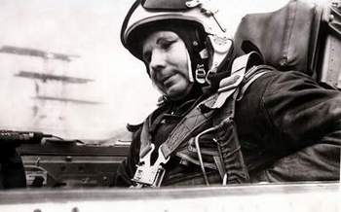
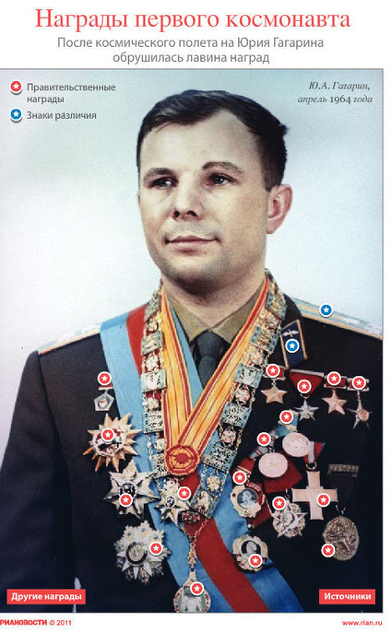
Гагарин трагически погиб 27 марта 1968 года во время тренировочного полёта. Истинная причина катастрофы до сих пор невыяснена.

Slide 10
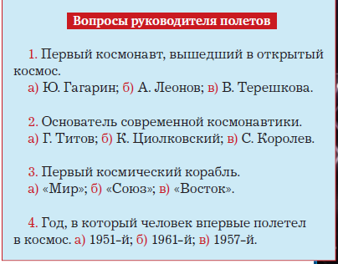

Slide 11
Отгадайте названия космических объектов

Slide 12
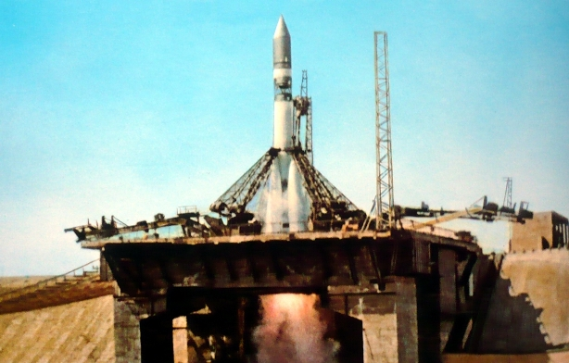
Космос – не только удел мужественных и смелых. Он для любознательных и терпеливых, смекалистых и твердых, ищущих и верящих в будущее этого пока еще не познанного мира. Ю. Гагарин

